Slide 1
PRODUCTOS NOTABLES CUBO DE UN BINOMIO Prof. Alexander Arenas Q. Escribe la respuesta correcta:

Slide 2
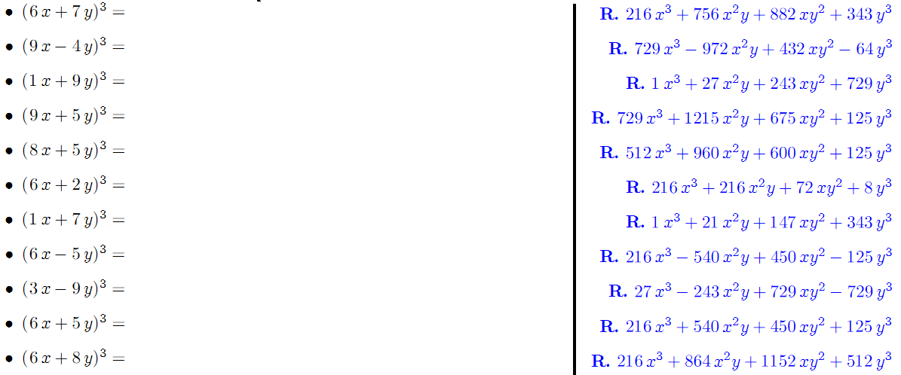

Slide 3
